Slide 1
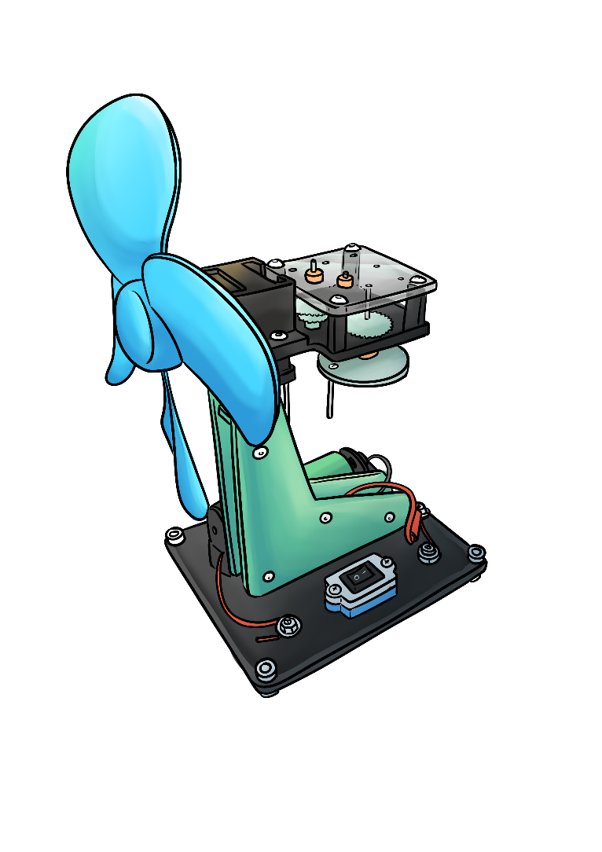


2024.6.12 高雄市中正科技中心教師研習
智慧型可擺動電風扇製作與控制
教具製作學習主題：
能源與動力、結構與傳動機構。
齒輪傳動機構，包括動力方向及速率的改變。
連桿傳動機構，運動型態的改變。
基本電路的通路與斷路。
程式設計學習主題：
程式語言，認識 Python 與 積木程式。
認識微控制器與智慧型裝置的控制。
認識電子基本訊號與程式控制。
認識數位開關與數位模擬類比的應用。
認識電機轉動方向與速度控制。
認識傳感器的整合應用與智慧控制。
講師：
羅治民 博士
國立台北商業大學數位多媒體設計系
電子郵件：cmlotw@ntub.edu.tw

Slide 2

智慧型可擺動調速電風扇
課程目標：
學習基礎電子電路及簡單調速控制 Python 程式。
認識結構與接合固件的應用。
認識齒輪傳動機構及連桿傳動機構設計。
課程材料：
樹莓派 Pico 電路板、麵包板、跳線、鋰電池
雙出軸直流電機。
風扇葉槳、蝸桿齒輪、減速塑膠齒輪。
小鐵軸、小軸承、螺絲及螺母。
底座與支架結構，使用雷射切割壓克力板(或膠合板)。
課程工具：
筆記型電腦或桌上型電腦。
軟體：Thonny IDE 或 mangoblock 積木程式編輯器。。
螺絲起子、小手鉗。
雷射切割機及3D列印機。

Slide 3
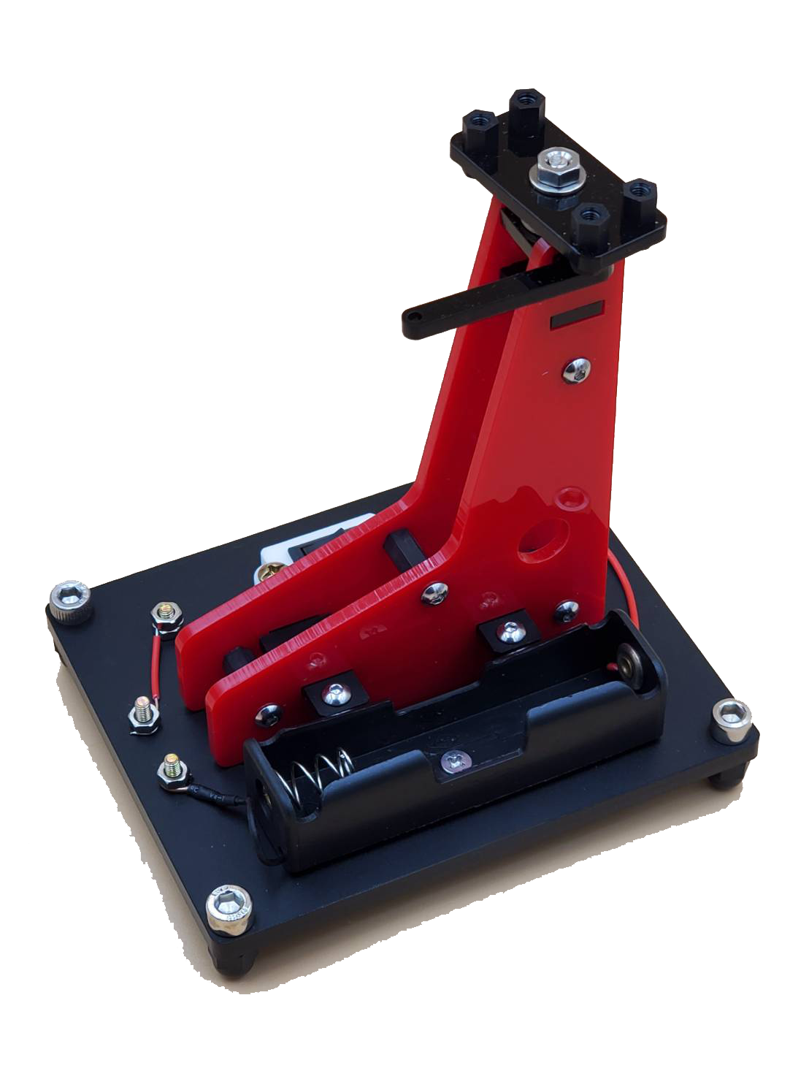
教具製作
認識風扇的擺頭運動原理
認識組裝程序與設計思考
認識結構設計及扣件應用
認識基本電路的斷路與通路設計

Slide 4
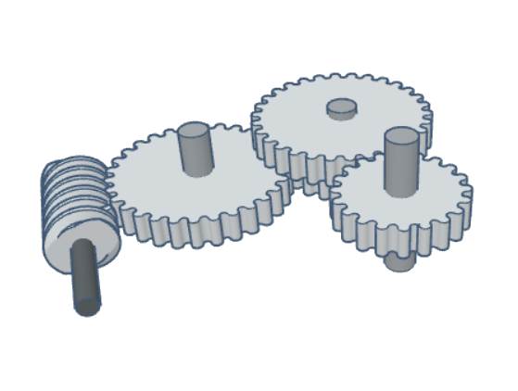
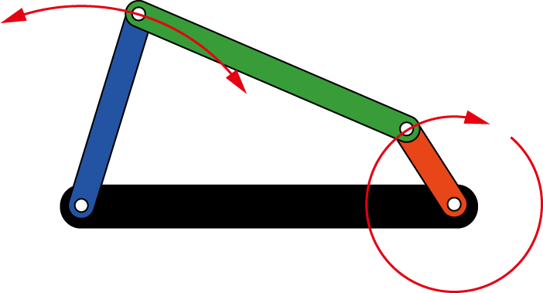
認識風扇擺頭運動機構
機構(mechanisms)：
由兩個以上的機件(machine parts)組成。
機構的運動有特定的路徑，並會產生特定的動作。
當其中一個機件運動時，其他的機件也會跟著運動而達到所預期的功能。
常見的機構有：連桿機構、齒輪機構、凸輪機構。
風扇擺頭運動應用的機構：
齒輪機構，目的在將電機的轉動方向改變，並將轉速減慢，帶動連桿。
連桿機構，用以將族轉運動改變成為搖擺運動。

Slide 5

認識連桿機構
連桿機構，是傳動機構中的一種以連桿為動力傳送的運動機構，目的在約束機械的運動範圍，產生特定的運動模式。
四連桿機構是應用相當廣泛的連桿機構，電風扇的擺頭運動就是應用四連桿機構，將旋轉型動力轉換為搖擺型的運動。
四連桿機構，是由四個連桿所組成的運動機構，其組件如下：
曲柄(crank)，是動力輸入的連桿，在機構中是主動桿，其運動方式以遶著固定軸進行360度的旋轉運動，圖中的AB桿。
搖桿(rocker)，在機構中僅能以固定軸為中心進行搖擺運動，動力來自於主動桿，是一種從動桿，圖中的CD桿。
浮桿(floating link)，連接主動桿與從動桿，以傳送動力的連接桿，又稱為連接桿(connecting)，圖中的BC桿。
固定桿，又稱為聯中線(line of center)，圖中的AD桿。
C
B
D
A

Slide 6
認識齒輪傳動機構
蝸桿齒輪：
轉向傳動。
減速傳動。

Slide 7
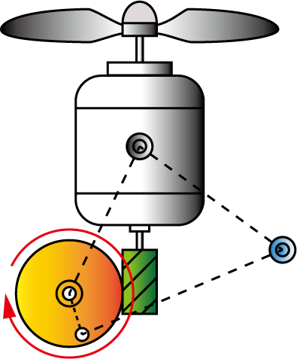

風扇擺頭運動原理
由電機帶動蝸桿，再由蝸桿驅動蝸輪齒輪，並由大小齒輪的嚙合傳動，達到運動方向的改變及減速。
再由最後一個齒輪遶A軸轉動來驅動B軸點的旋轉運動。
接著由B軸點和C軸點連接的BC連桿，推動CD點的搖桿擺動。
本機構的設計為C點遶著D點進行擺動運動，C點與風扇機體形成CD的搖桿連桿，因此B點的推力將造成風扇機體以D點為中心軸進行擺動運動。
本機構的連桿功能如下：
A點為動力來源的旋轉軸
AB點為曲柄連桿
BC點為連接桿(浮桿)
CD點構成搖桿
AD點為聯心線
D
C
A
B

Slide 8
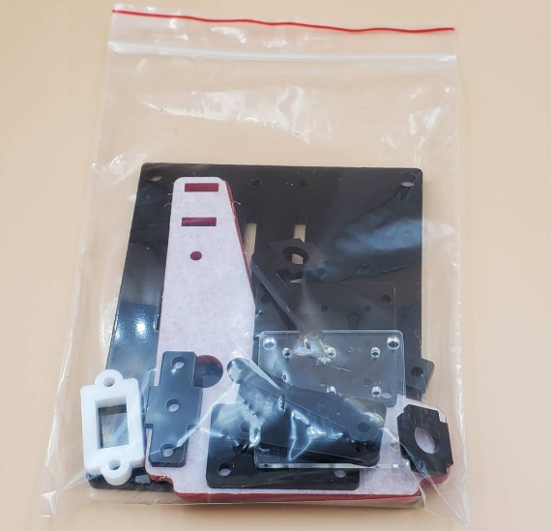
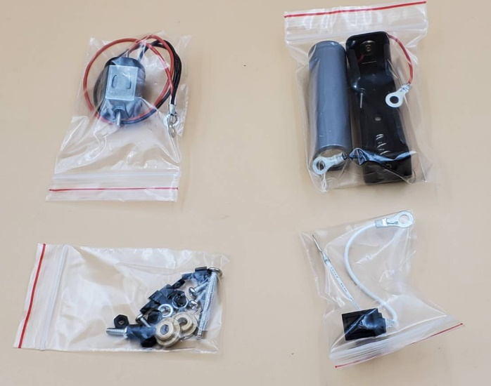
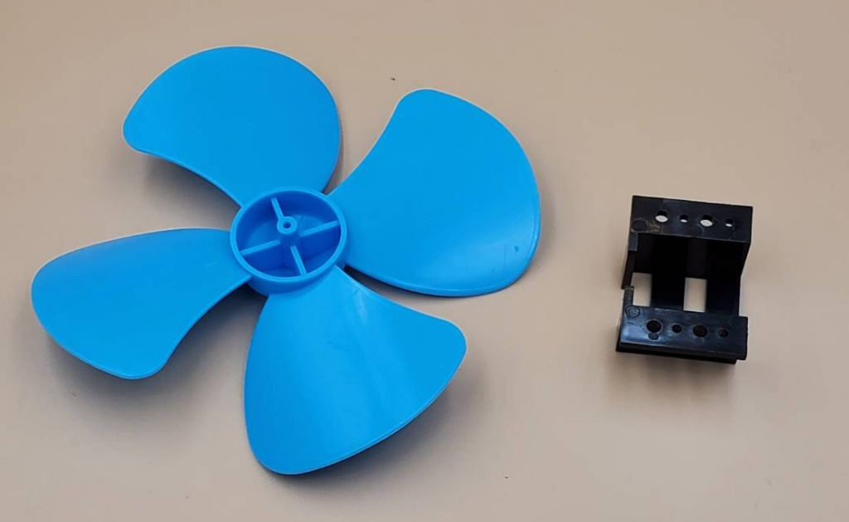
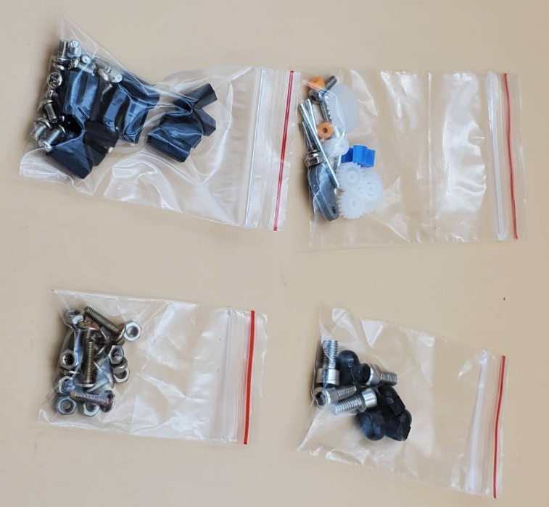
材料

Slide 9
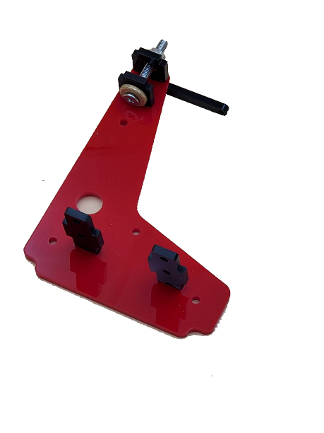
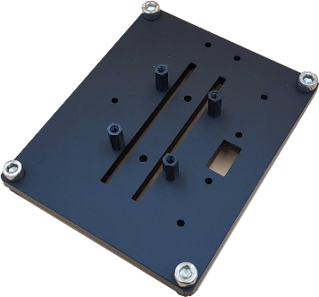
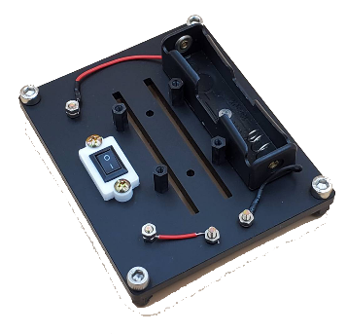
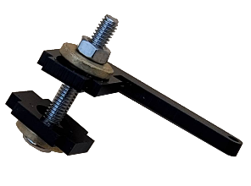
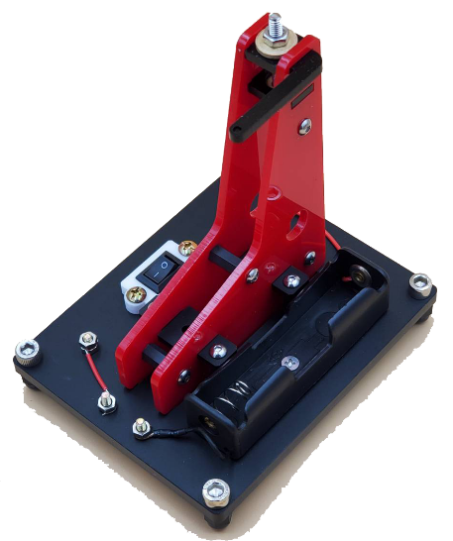
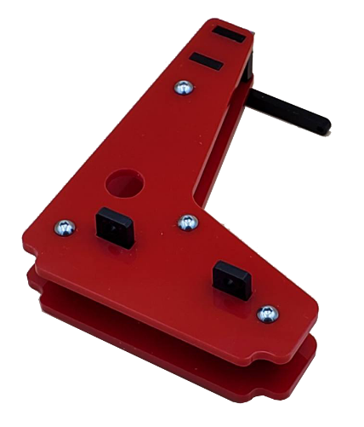
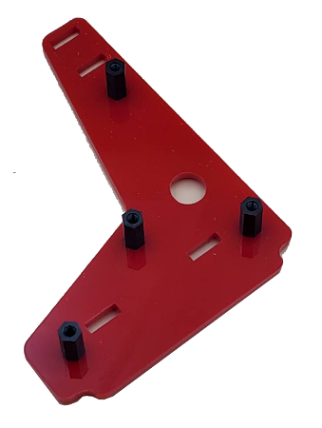
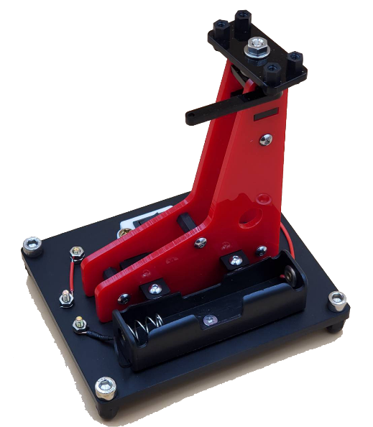
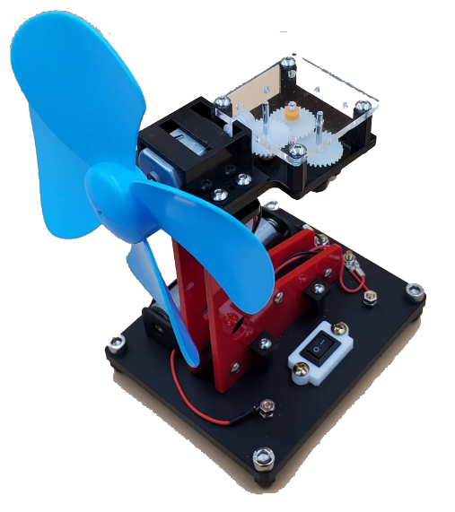
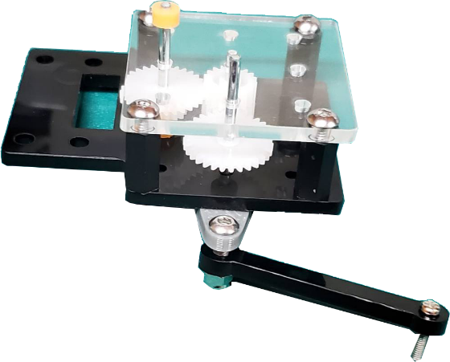
組裝程序

Slide 10
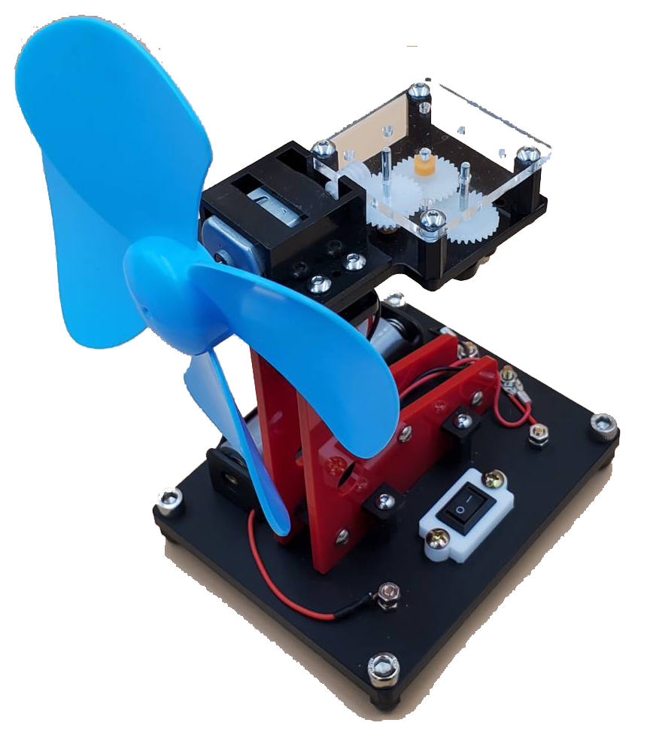
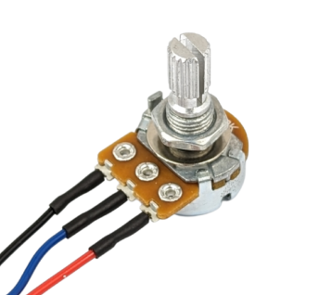
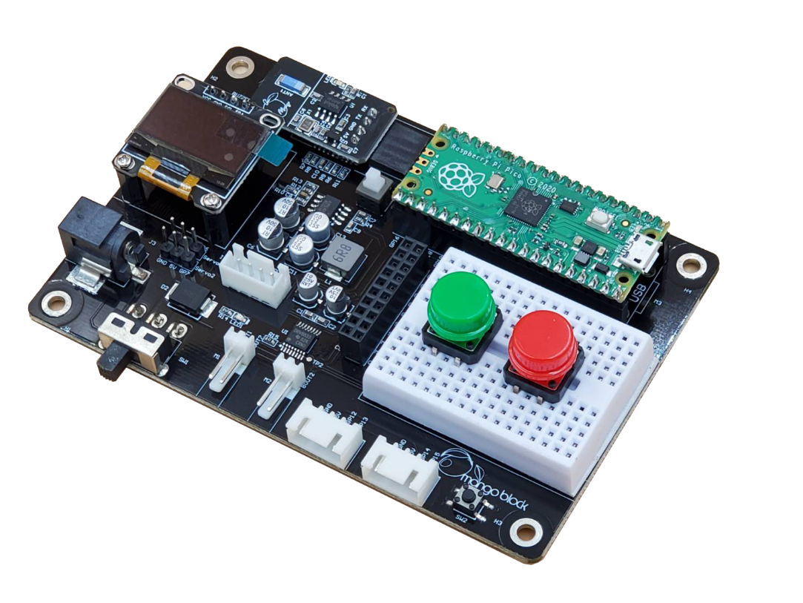
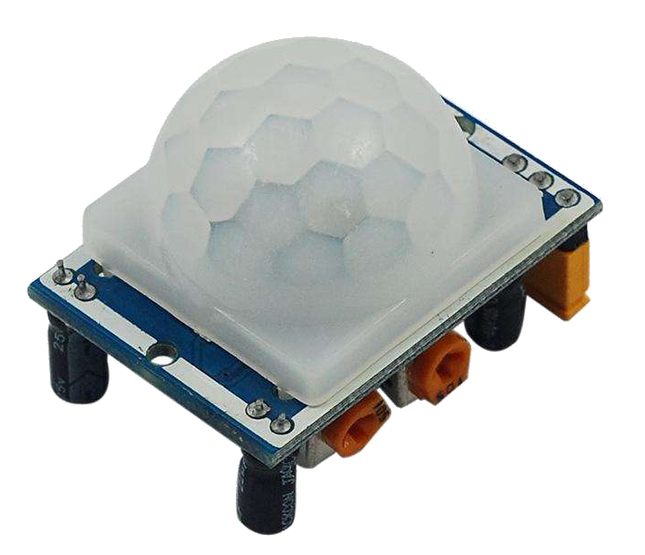
智慧控制
認識積木程式
了解控制程式編寫邏輯
了解感測器與 IoT 的應用
按鈕開關
電機轉動控制
按鈕與電機調速應用
感測開關應用
訊息顯示
藍芽遙控

Slide 11
智慧型控制電路板
蜂鳴器、SD卡讀卡器
(在藍芽模組下方)
OLED顯示器
陶瓷天線藍芽模組
舵機或傳感器接口
藍芽模組供電按鈕
電源接口
樹莓派 Pico Boot 按鈕
I2C接口
開放腳位接線端子
電源開關
萬用電路板(麵包板)
電機接口
傳感器接口
重置按鈕(reset)

Slide 12
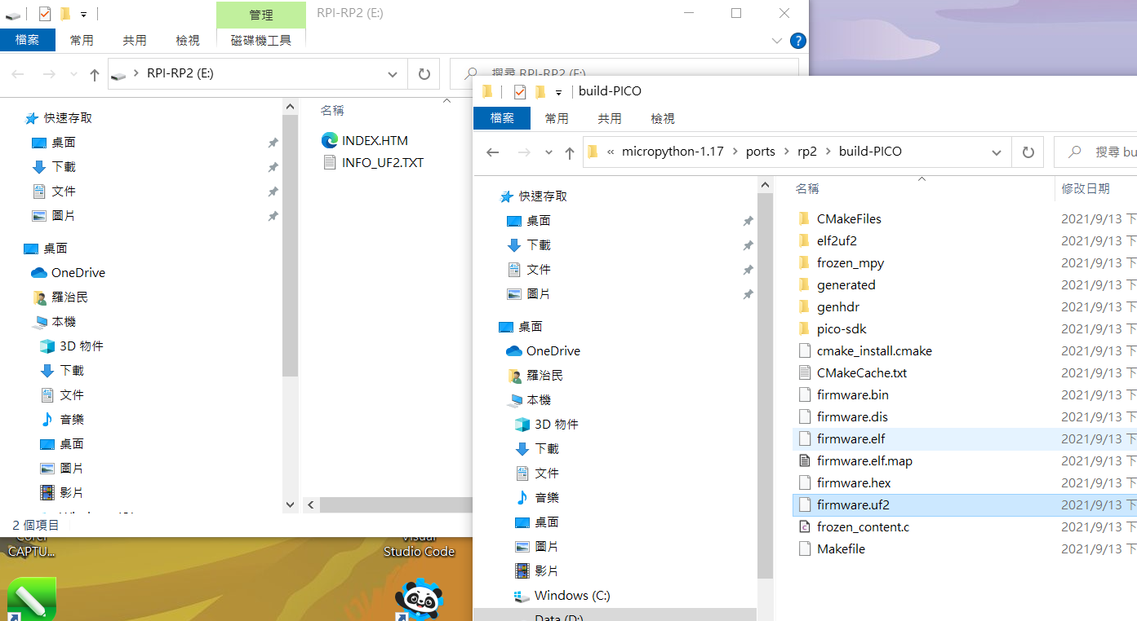
安裝及更新韌體
1
同時按下Raspberry Pi Pico板上的白色按鈕, 及開發板上的黑色按鈕。約3秒鐘會開啟檔案總管。
2
使用檔案總管將韌體以托拉方式放到新開啟的檔案總管中，便會進行上傳。 上傳結束便會關閉該檔案總管視窗。

Slide 13
PICO X2 腳位名稱及定義
GP0, GP1 | 第一組UART的 TX, RX
GP2, GP3, GP4 | 開放式GPIO, 可做數位輸入輸出、PWM類比輸出使用
ADC0, ADC1, ADC2 | 開放式類比輸入, 也可當數位輸入及輸出。對映GP26,27,28
SCL, SDA | I2C通訊介面, 對映GP21, 20
SCLK, MOSI, MISO, CS | SPI通訊介面, 對映GP18, 19, 16, 17
M1_A, M1_B, M2_A, M2_B | 電機接口, 對映GP9, 8, 11, 10
SERVO1, SERVO2 | 舵機接口, 對映GP6, 7
BUZZER | 蜂鳴器, 對映GP22
SDCARD | 內建TF卡腳位, 對映GP5

Slide 14
PICO X2 腳位名稱及定義
SENSOR1_TRIG, SENSOR1_ECHO | 感測器接口(1), 用於聲波測距感測器時定義, 對映GP12, 13
SENSOR2_TRIG, SENSOR2_ECHO | 感測器接口(2), 用於聲波測距感測器時定義, 對映GP14, 15
SENSOR1_RIGHT, SENSOR1_LEFT | 感測器接口(1), 用於紅外線尋線感測器時定義, 對映GP12, 13
SENSOR2_RIGHT, SENSOR2_LEFT | 感測器接口(2), 用於紅外線尋線感測器時定義, 對映GP14, 15
WIFI_TX, WIFI_RX | 無線網路攝影機接口, 對映GP12, 13

Slide 15
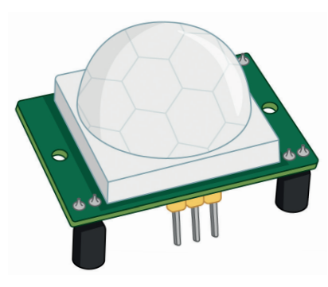
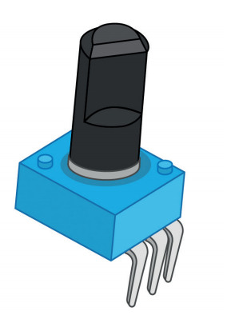
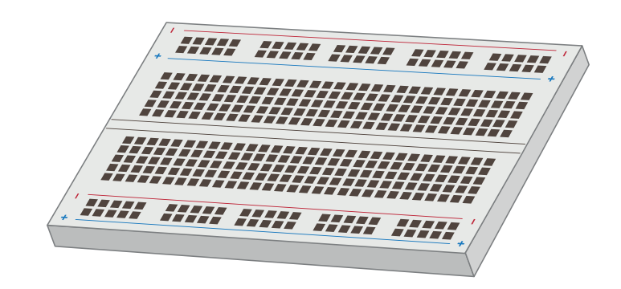
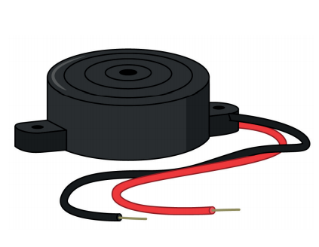
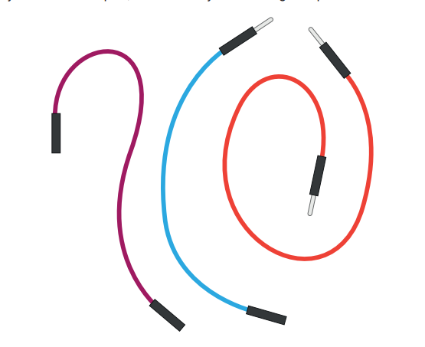
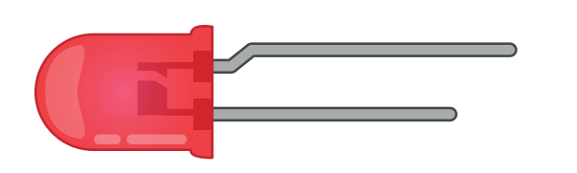
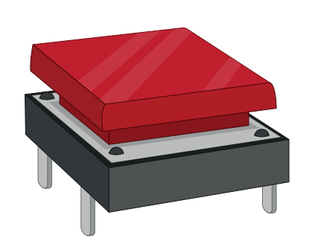
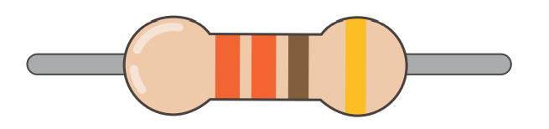
準備工作
麵包板，用途：模擬電路板連接線，
又稱：免焊萬用電路板
人體感測器
電位器
電源
電路
蜂鳴器
LED燈珠
按鈕
電阻
跳線

Slide 16


輸入與輸出基本概念
程式指令的說明請參考 Pico X2 程式設計指導手冊
輸入與輸出案例：
3.3V
GND
數位輸出 –內建LED控制、外接LED控制
數位輸入 –按鈕控制
類比輸入 –電位器控制
類比輸出 –LED漸亮與漸暗控制
3.3V
GND
ADC0
GP2
類比輸入
ADC1
GP3
數位輸入
模擬類比輸出
ADC2
GP4
智慧控制的訊號輸入輸出是關鍵，
訊號類型可以分為：
數位輸出、數位輸入
類比輸入、類比輸出
GND
SDA
5V
I2C
SCL
Pico 板內鍵腳位：
GPIO25: 內建LED
GPIO29: 偵測電源
GND
MOSI
5V
MISO
SPI
CS
CLK
Pico X2 開放式腳位

Slide 17
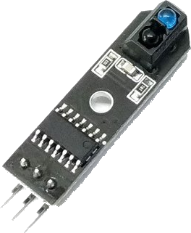
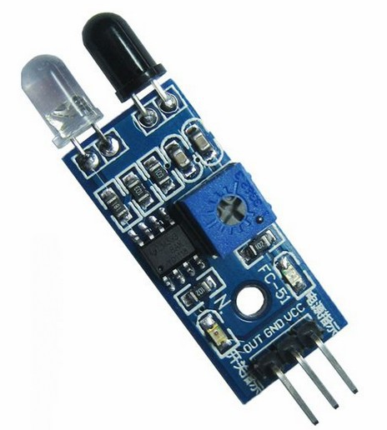
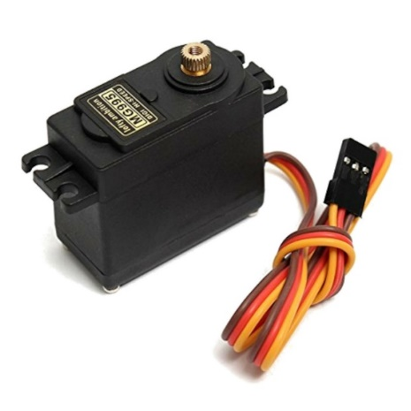
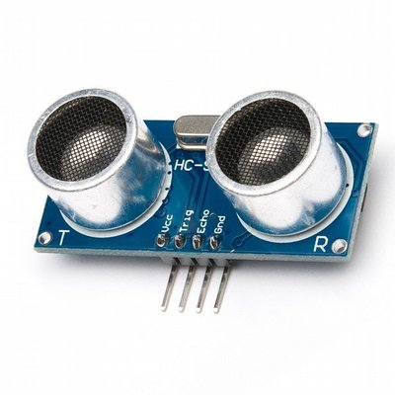
輸入與輸出基本練習
輸入
輸出
微處理器

Slide 18
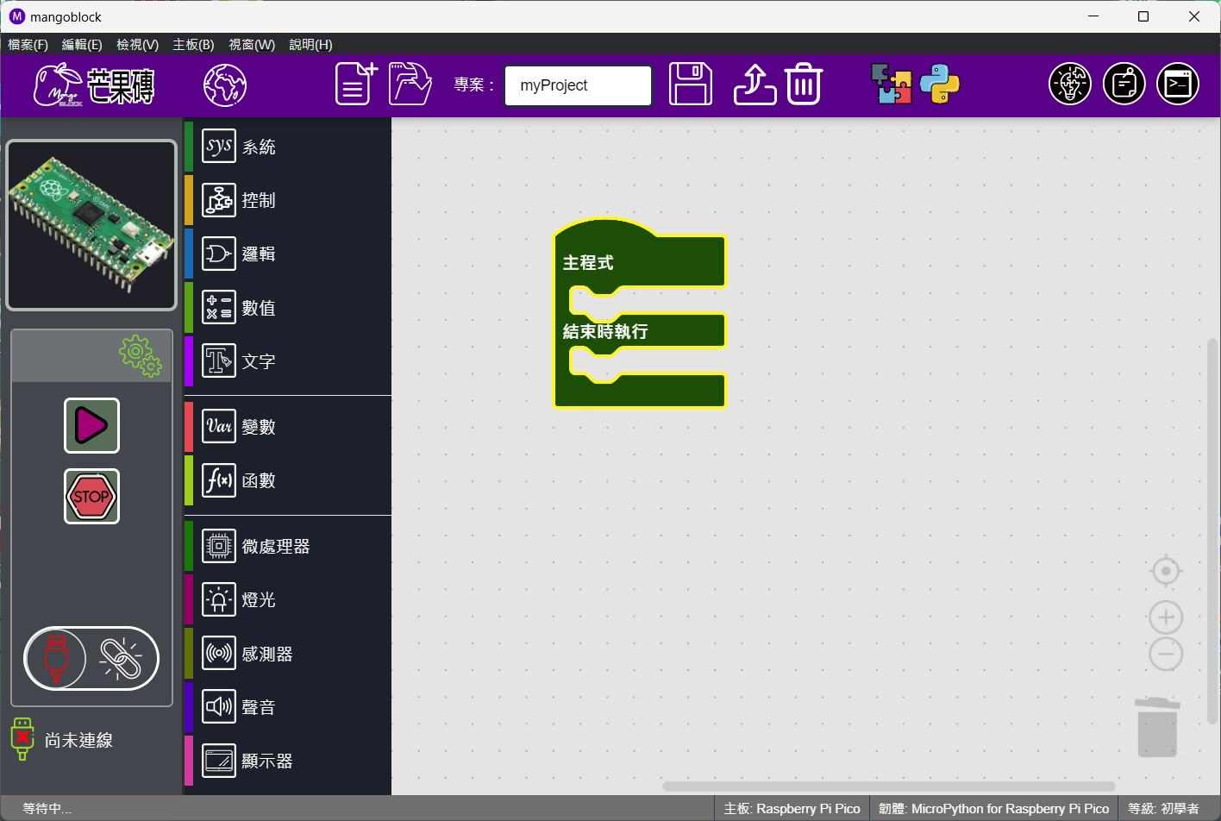
積木程式編輯器
https://github.com/cmlo/mangoblock-desktop/releases/download/v1.2/MangoBlock.1.2.19.msi

Slide 19
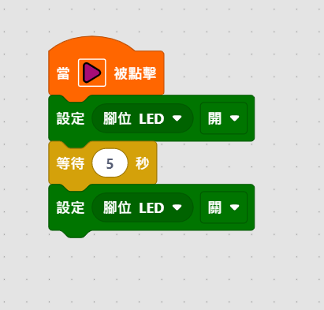
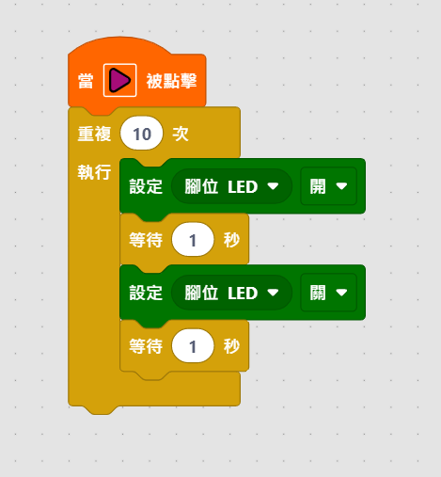
數位輸出 : 內建LED控制
板載LED亮1秒鐘後關閉，再等1秒鐘再亮，這程序重複執行10次。
一般寫法：
板載LED燈亮5秒鐘後關閉

Slide 20
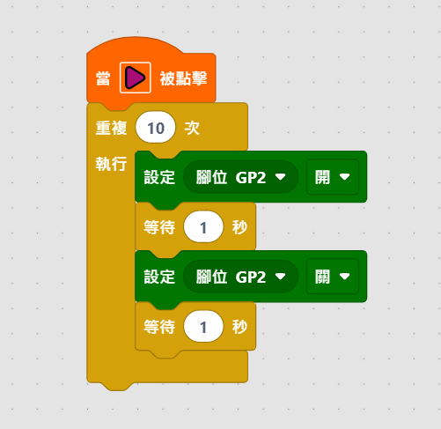
數位輸出 : 外接LED控制
電路接法
板載LED亮1秒鐘後關閉，再等1秒鐘再亮，這程序重複執行10次。
GND
-
LED
+
電阻
GP2

Slide 21
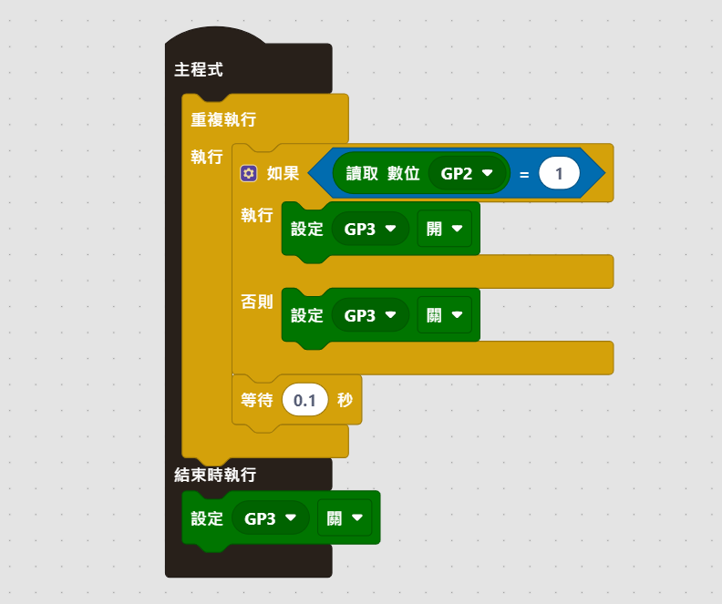
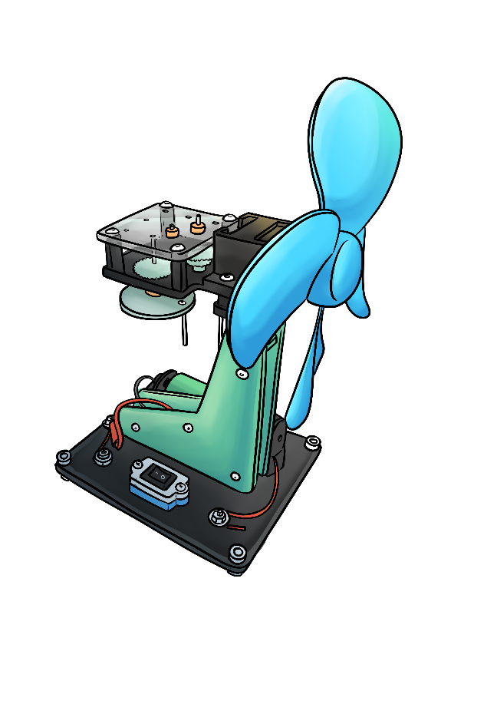
數位輸入與輸出 : 按鈕控制LED
3.3V
GP3
與LED不同的是，按鈕開關不需要限流電阻。不過，它仍然需要一個電阻器：它需要上拉或下拉電阻器，取決於電路如何工作。
沒有上拉或下拉電阻，輸入被稱為浮動輸入， 這意味著它有一個“嘈雜”的訊號，即使沒有按下按鈕也可能觸發。
下拉電阻將針腳連接到地，這意味著當沒有按下按鈕時，輸入將為0。一個上拉電阻將針腳連接到3V3，這意味著當沒有按下按鈕時，輸入將為1。

Slide 22
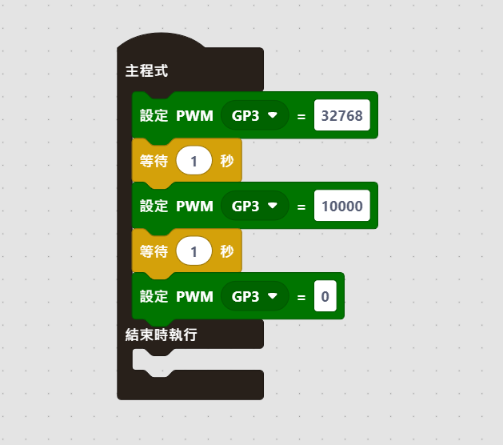
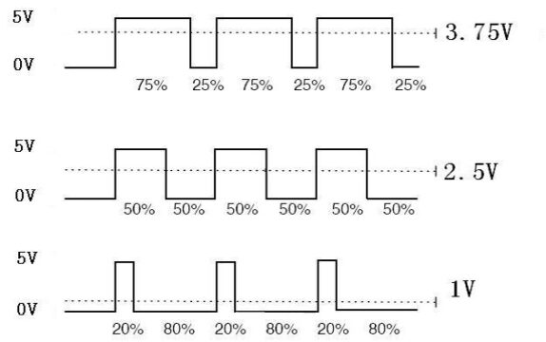
模擬類比(PWM)輸出
微處理器的類比輸出是應用模擬方式，使用脈衝寬度調變器(PWM)來實現類比訊號的輪出。
PWM, Pulse Width Modulation是一種應用數位模擬類比訊號的技術。 數位控制用於產生方波，即在開和關之間切換訊號。 這種開關模式可以透過改變訊號開啟時間與訊號關閉時間的比例來模擬全開（5 伏）和關閉（0 伏）之間的電壓。

Slide 23
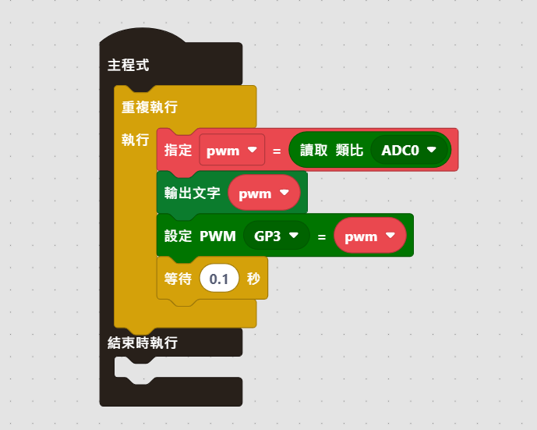
類比輸入
GND
5V
ADC0
GP3
M1

Slide 24
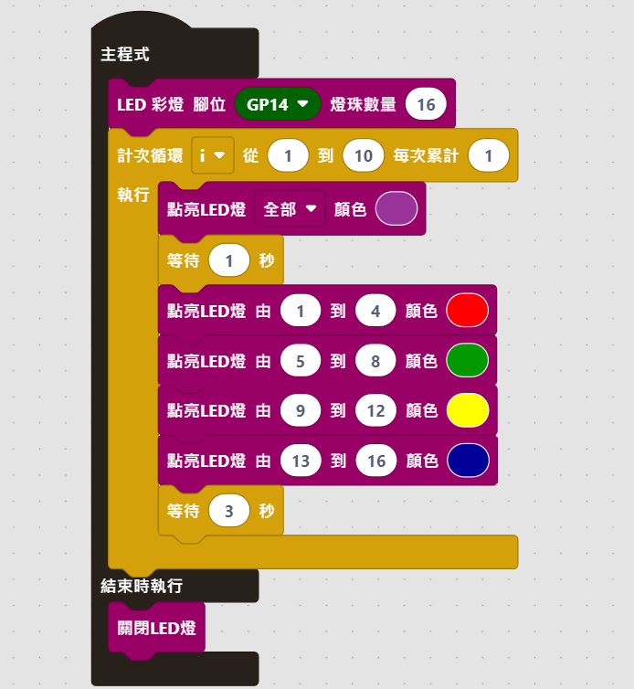
WS2812B LED
應用PIO的狀態機控制WS2812B RGB LED燈串的光源

Slide 25
https://github.com/cmlo/mangoblock-desktop/releases/download/v1.2/MangoBlock.1.2.19.msi

